Slide 1
Vilhelmas Haufas: gyvenimo, asmenybės, kūrybos bruožai
7 klasei

Slide 2
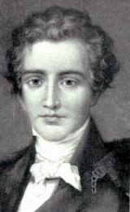
Vilhelmas Haufas (Wilhelm Hauff) gimė 1802 m. lapkričio 29 d. Štutgarto mieste, Vokietijoje, tarnautojo šeimoje.

Slide 3
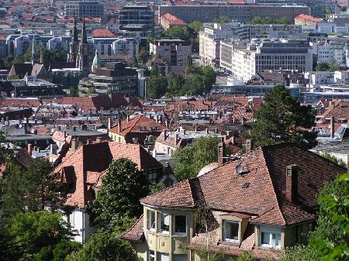

Slide 4
Šešerių Vilhelmas tapo našlaičiu – neteko tėvo. Motinai su sūnumi reikėjo palikti prabangų butą Štutgarte ir kraustytis į Tiubingeną, arčiau senelio, mažojo Haufo mamos tėvo.

Slide 5
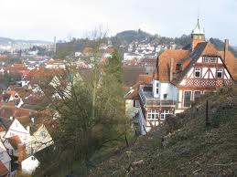

Slide 6
Nuo vaikystės jo vaizduotė buvo turtinga, o trumpam žaidimus atidėjęs į šalį, skaitydavo viską, kas pakliūdavo į rankas. Vaikas mėgo svečiuotis pas senelį ir raustis jo turtingoje bibliotekoje. Vilis skaitė Fildingą, Smoletą ir Goldsmitą, ryte rydavo romanus apie plėšikų ir riterių gyvenimą.
Visa, ką tik „prarijęs“, Vilis perpasakodavo sesėms, ką skaitęs, jog mergaitėms net kvapą gniauždavo.

Slide 7
Skaityti ir rašyti jis mokėsi namie. Namų mokytojų padedamas, mokėsi geografijos, istorijos ir gamtos mokslų. O kai suėjo 15 metų, mama nuvedė jį į Tiubingeno lotyniškąją (klasikinę) mokyklą. Berniukai čia jį pamėgo, jis raiškiai skaitė eilėraščius, sekdavo pasakas ir pasakodavo įvairias istorijas.

Slide 8
Haufas anksti pajuto savyje kūrėjo talentą ir pradėjo rašyti, tarsi jausdamas, kad gyvens neilgai.
Likimas jam atseikėjo tik ketvirtį amžiaus. Užtat nuveikė jis tiek, kad kitas ir per ilgą gyvenimą nenuveiktų.

Slide 9
Spausdinti kūrybą Haufas pradėjo dvidešimt dvejų, o mirė dvidešimt penkerių. Per tuos trejetą metų jis ir sukūrė visus savo nemirtinguosius kūrinius – eilėraščius ir romanus, pasakas ir noveles, laikraščių straipsnius ir kritikos apybraižas.

Slide 10
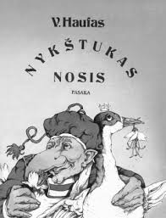
Į vėlesnių kartų sąmonę jis pirmiausia ir įėjo kaip pasakų rašytojas. Išverstos į daugybę pasaulio kalbų, Haufo pasakos pateko į pasaulinės vaikų klasikos lobyną. Ir štai jau daugiau kaip pusantro šimtmečio įvairių tautų vaikai klausosi apie nelaimingą mažojo Muko likimą ir žavisi Kalifo gandro ar Nykštuko Nosies nuotykiais.

Slide 11
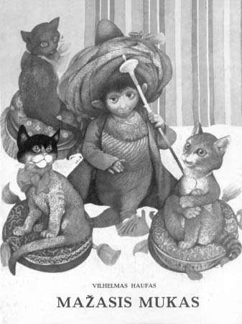
Skaitydamas Haufo pasakas, specialistas jaučia vokiečių liaudies pasakos įtaką. Vilhelmui buvo dešimt metų, kai išėjo pirmasis Brolių Grimų pasakų tomas. Pirmąsias pasakas iš tos knygos jam perskaitė mama, kitas skaitė pats, juolab kad, išėjus antrajam šių pasakų tomui, jam jau sukako keturiolika.
Tos pasakos V. Haufui padarė nepaprastą įspūdį.

Slide 12

Imlus, lakios vaizduotės berniukas užsikrėtė pasakomis. Vaikas skaitė jas daugybę kartų, prašė mamos parnešti ir daugiau pasakų knygų. Tačiau tokių knygų buvo labai mažai, ir berniukas ėmė pasakas kurti pats, nepailsdamas sekė jas savo kantrioms sesutėms. O ir klasikinės mokyklos ir studijų draugai dažnai klausydavosi jo išgalvotų pasakų.

Slide 13
1824 m. Haufas baigė universiteto teologijos kursą ir įgijo filosofijos daktaro laipsnį. Atėjo metas rinktis gyvenimo kelią. O jis buvo aiškus: paprastai Teologijos fakultetą baigęs jaunuolis tapdavo pastoriumi.
Tokia ateitis Haufo netenkino.

Slide 14

Sykį jam pasiūlė namų mokytojo vietą karo tarybos prezidento namuose. Ir Haufas sutik čia jis galėsiąs išlaukti, kol atsiras laisva profesoriaus vieta ir truputį užsidirbs.
Netrukus Haufas suprato, kad pasirinkdamas darbą nesuklydo. Auklėtiniai - 12 ir 15 metų vaikinai daug laiko iš jo neatimdavo, ir jis galėjo visiškai atsidėti kūrybai.

Slide 15
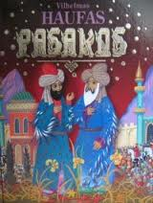
V. Haufas savo auklėtiniams pasekė visas pasakas, kurias netrukus, 1825 m. lapkritį, išleido pavadinimu 1826 metų pasakų almanachas.

Slide 16
Haufas tapo labai garsus, ir kai atvyksta į Berlyną, Prūsijos sostinės literatai surengia jam nepaprastą priėmimą. Viename laiške skaitome: „Gyvenu kaip pasakoje, mane lanko garsenybės – rašytojai, knygų prekybininkai ir t. t.“ Ir kitame laiške, rašytame tomis pat dienomis: „Esu neapsakomai laimingas“.

Slide 17

1826 m. lapkritį Haufas grįžo į Štutgartą, kur įvyko du reikšmingi jo gyvenimo įvykiai: jis vedė savo išrinktąją ir, gavęs garsaus leidėjo pasiūlymą, pradėjo redaguoti žurnalą „Morgenblatt“.

Slide 18
Rašytoją mirtis užklupo 1827 m. lapkričio 18-ąją – vos kelios dienos iki dvidešimt penktojo gimtadienio ir aštuonios dienos po dukters gimimo.

Slide 19
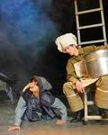
Ir iš tikrųjų Haufo pasakas skaitome su neatlėgstančiu susidomėjimu. Autorius siekia prikaustyti skaitytojo dėmesį, ir tai jam pavyksta.

Slide 20

Kurdamas geriausias pasakas, autorius pasikliovė vien savo paties fantazija.
Geriausiai pavykusios keturios pasakos: „Pasakojimas apie Kalifą gandrą“, „Pasakojimas apie mažąjį Muką“, „Nykštukas Nosis“ ir „Šaltoji širdis“.

Slide 21



Slide 22
Būtent Haufo kūryboje pirmą kartą susipynė pasaka ir gyvenimas. Tai jį skiria nuo pirmtakų. Į pasakos pasaulį įsiterpia realūs istoriniai įvykiai ir netgi tikri asmenys.
Haufo pasakų veikėjai atrodo neįprasti: mažasis Mukas, Nykštukas Nosis, Kalifas gandras... Jie skaitytoją intriguoja, verčia jaudintis. Nors jiems ir nutinka neįtikėtinų dalykų, tuo pat metu jie yra paprasčiausi žmonės.

Slide 23
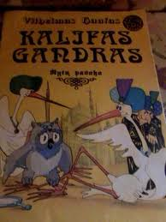
Vis dėlto Haufo pasakos ne tik prikausto dėmesį, bet ir moko, nors pats autorius moralo ir neformuluoja.
Kalifas gandras dėl patirtų kančių tegali kaltinti savo paties neapdairumą ir smalsumą. Mažojo Muko istorija moko gėrio ir dėmesingumo.

Slide 24
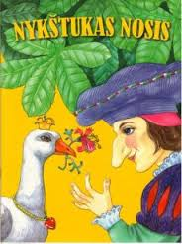
Pasakų moralas paprastas ir prieinamas vaikui. Ir humaniškas. Jakobas, paverstas negražiu ilganosiu nykštuku, viską iškentęs, pasidaro geras ir rūpestingas, ir tada užkeikimas dingsta („Nykštukas Nosis“).

Slide 25
Vilhelmas Haufas rašydavo labai greitai. Jis skubėjo tarsi nujausdamas mirtį: nesulaukęs dvidešimt penkerių, jau rašė memuarus. O kad būtų žinojęs, jog jo kūriniai gyvuos ilgai, išsaugos jo vardą ir pratęs jo buvimą Žemėje!

Slide 26



